Slide 1
Numerador General d’Expedients
Consell Comarcal del Vallès occidental
Congrés d’Arxivística i
Gestió de Documents de Catalunya
4, 5 i 6 de maig de 2017

Slide 2
Necessitat inicial i context de creació
Manca de control en fase de creació d’expedients. Unes sèries es numeraven i altres no en funció de les necessitats de l’àrea productora.
Necessitat d’un control global dels expedients a proposta del secretari, que esdevindrà la figura clau per a l’èxit de l’aplicació.
Es crea un comptador (Access) que genera un número consecutiu per numerar tots els expedients en el moment en què es creen.
L’aplicació es troba a la intranet corporativa. Els departaments són autònoms per agafar un número.
El número d’expedient és una referencia única i identifica expedients, unitats de xarxa i documents d’una mateixa tramitació.

Slide 3
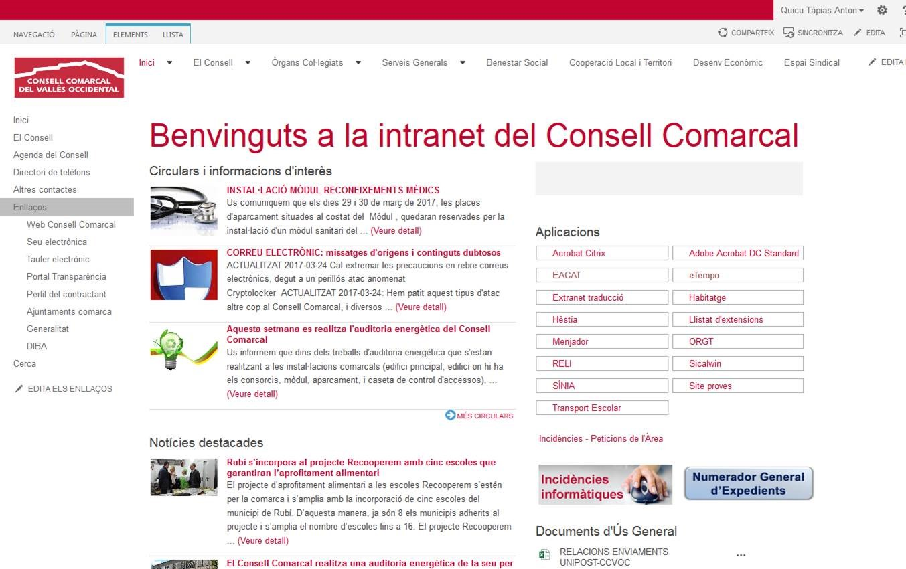
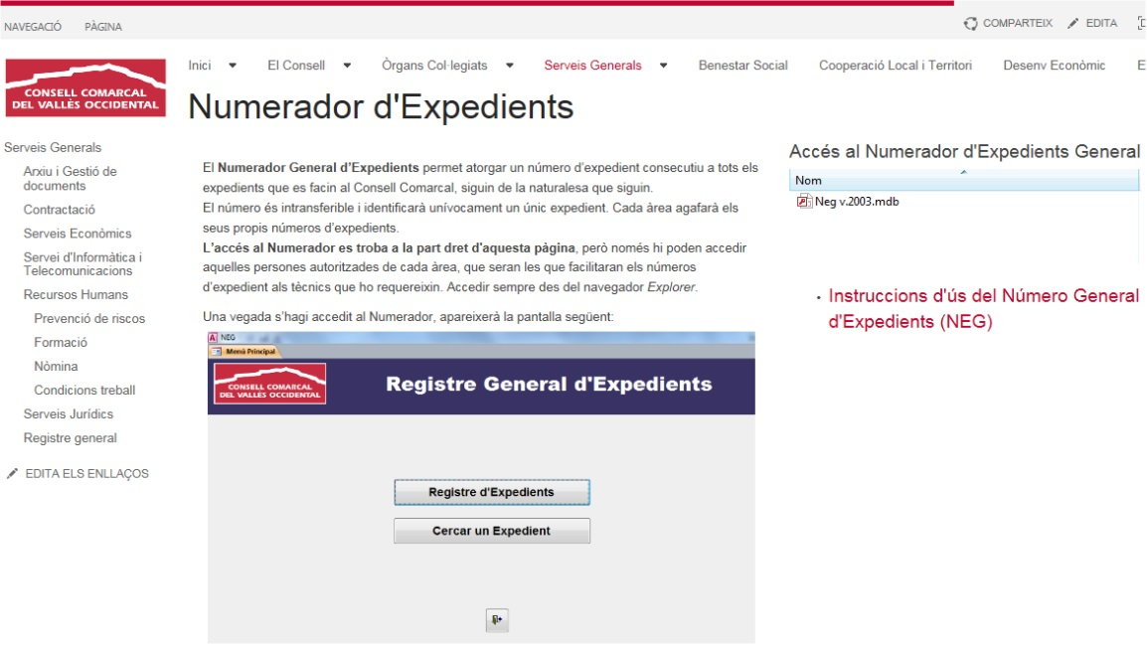

Slide 4
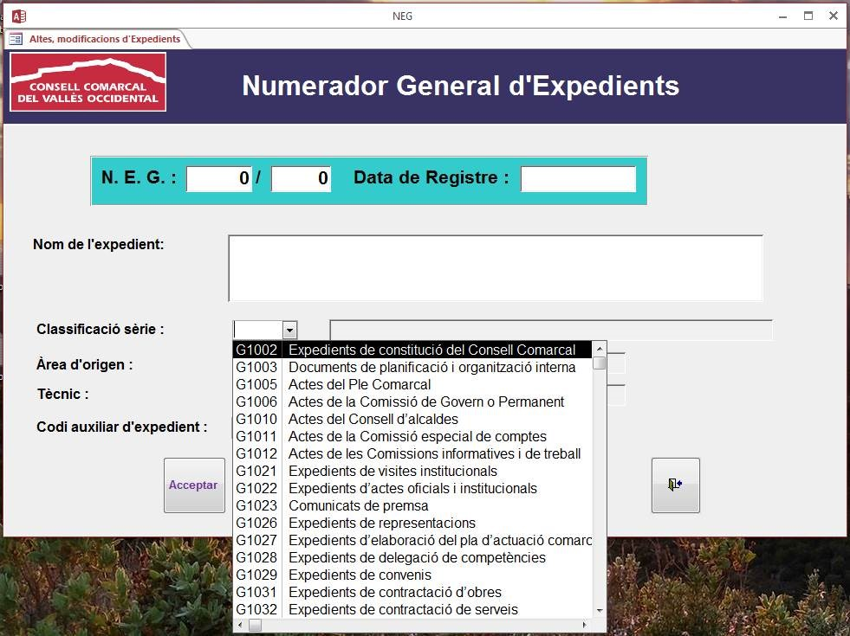
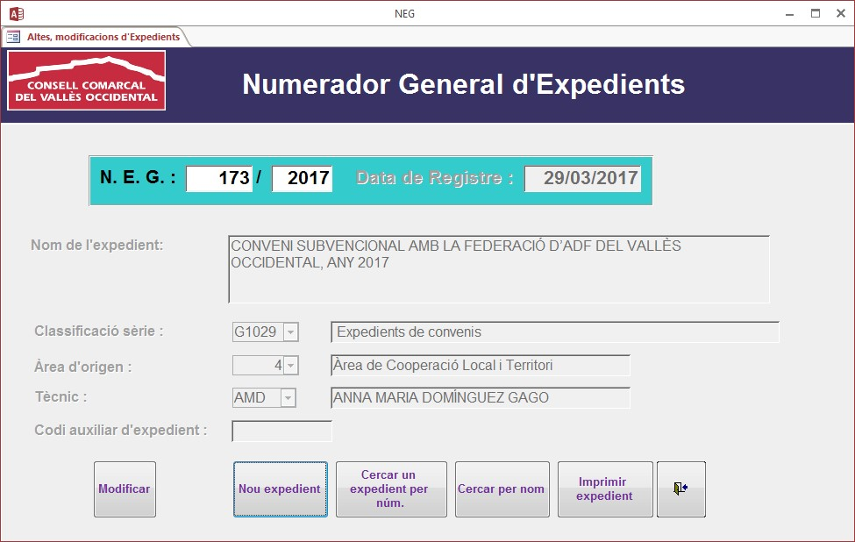
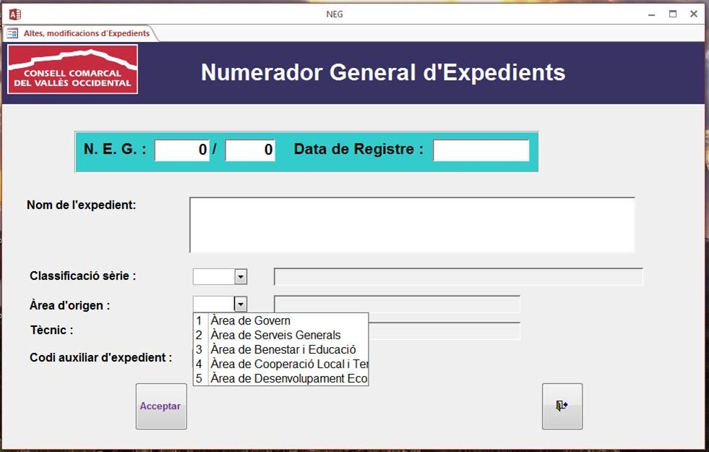

Slide 5
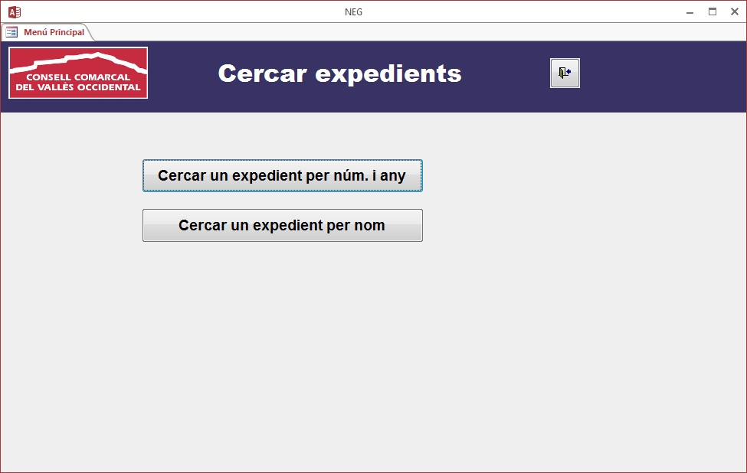
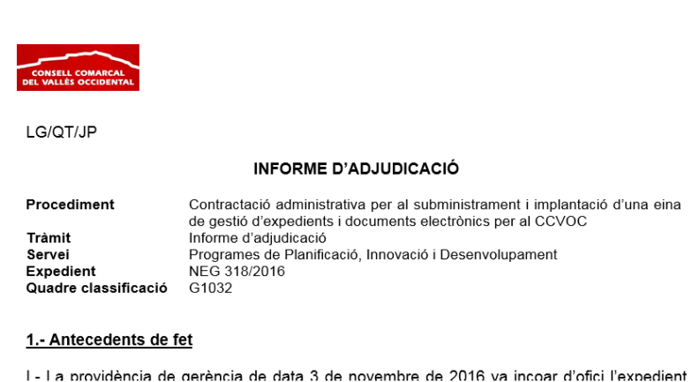
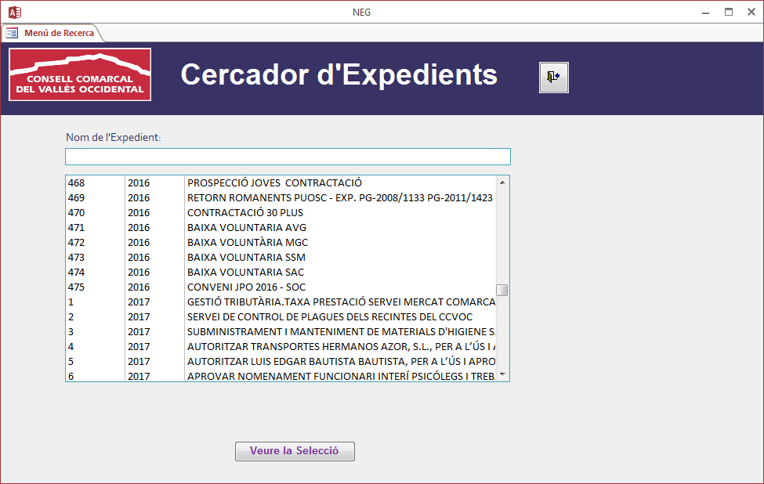

Slide 6
Avantatges i aportacions
Facilita la recuperació de la informació.
És una referència única per als ciutadans.
Permet el coneixement, l’adaptació i l’ús del QC a l’organització.
Assenta el concepte d’expedient com a unitat bàsica de gestió.
Posicionament de l’Arxiu com a servei bàsic en aspectes organitzatius.
Permet extreure estadístiques de gestió i producció.
Millora el control dels expedients i de la informació a l’organització.
Es visualitza i es participa en el sistema de gestió de documents.
Contacte:
Quicu Tàpias tapiasaf@ccvoc.cat
Joan Pérez Ventayol joan.perez@uab.cat

